Slide 1
EBP Presentatie
Transforming information
into innovative solutions for professionals
Nico Hemmer
Sales Manager Benelux

Slide 2
EBP
EBP is dé marktplaats voor publieke opdrachten en bouwprojecten in de Benelux.
Wij helpen onze klanten bij het vinden van overheidsopdrachten en private bouwprojecten met handige digitale, op maat gemaakte tools.
Ook helpen wij onze klanten opdrachten te winnen met kennisservices zoals consultancy, opleidingen, events en media.
Internationale aanwezigheid
Mediaplatform in de bouwsector

Slide 3
Enkele kerngetallen
EBP bestaat meer dan 25 jaar
La Cronique meer dan 75 jaar
Bouwkroniek meer dan 100 jaar
Sinds 2015 onderdeel van

Slide 4
WHAT’S IN IT FOR YOU !
Opdrachten vinden
Opdrachten Winnen
Van klein naar groot
Van lokaal tot europees
Op de langere termijn
Berichten op maat - Dagelijks in uw mail
100% Garantie
Training op maat van beginnner tot expert
Events: zorgt voor verbinding tussen
Bijstaan met Raad en daad
Hou vinger aan de pols van uw concurrenten
Voorspel uw business potentieel

Slide 5
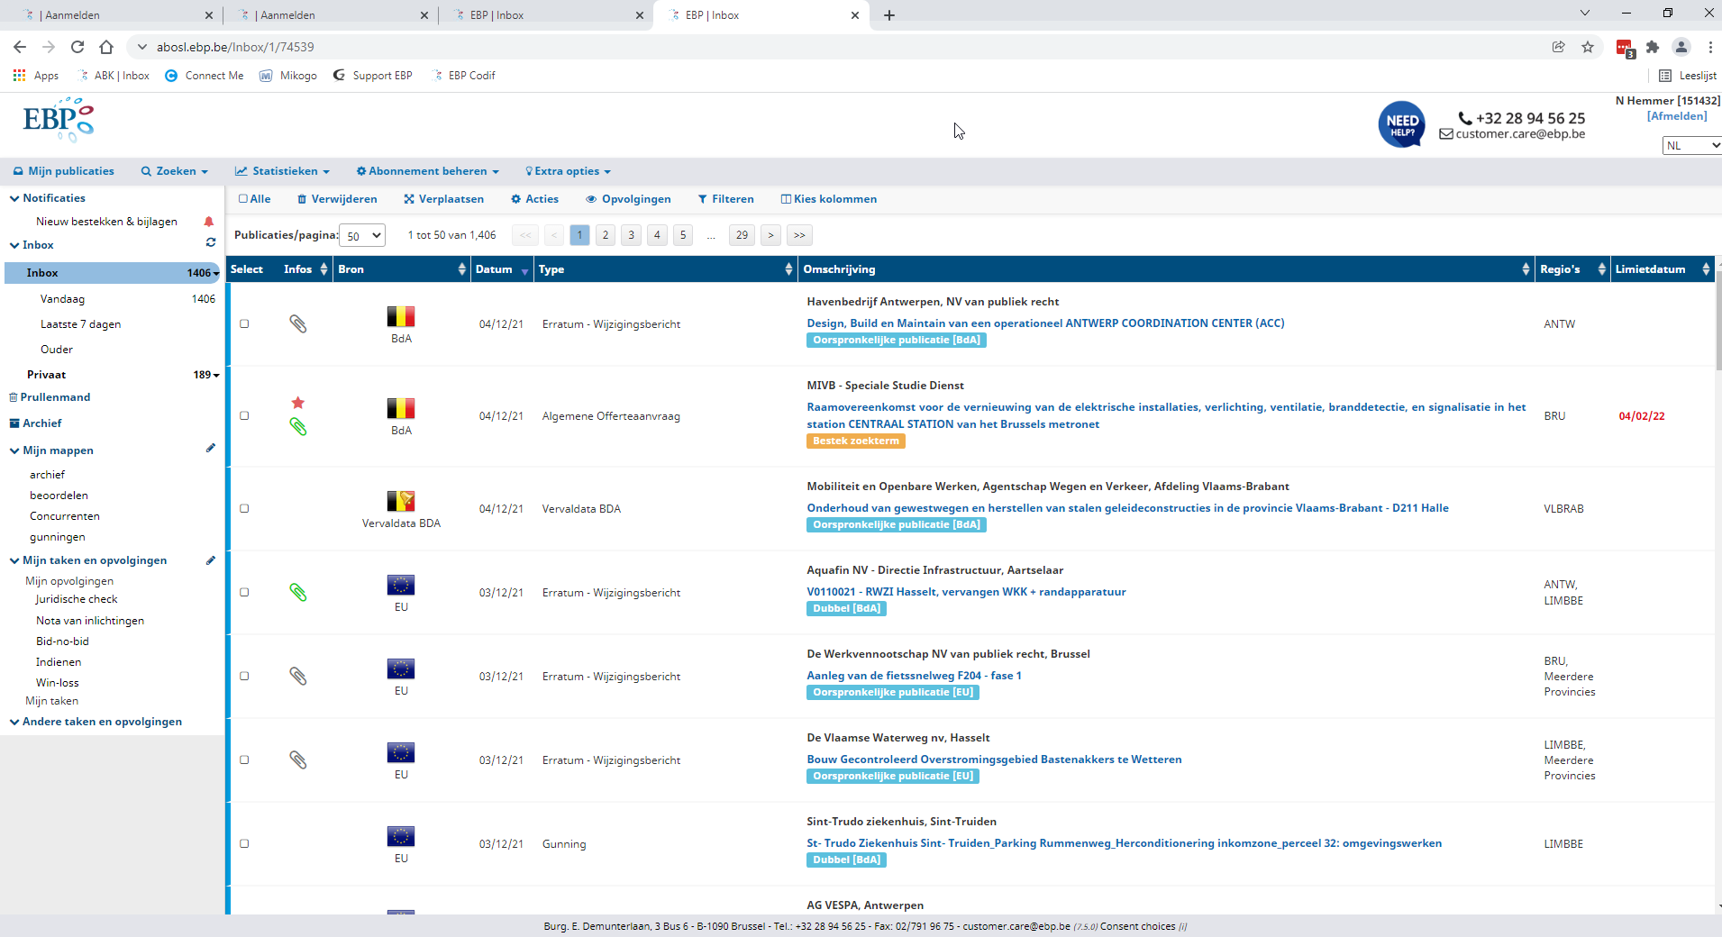
WHAT’S IN IT FOR YOU !
De inboxen
Bereikbaarheid
24/7

Slide 6
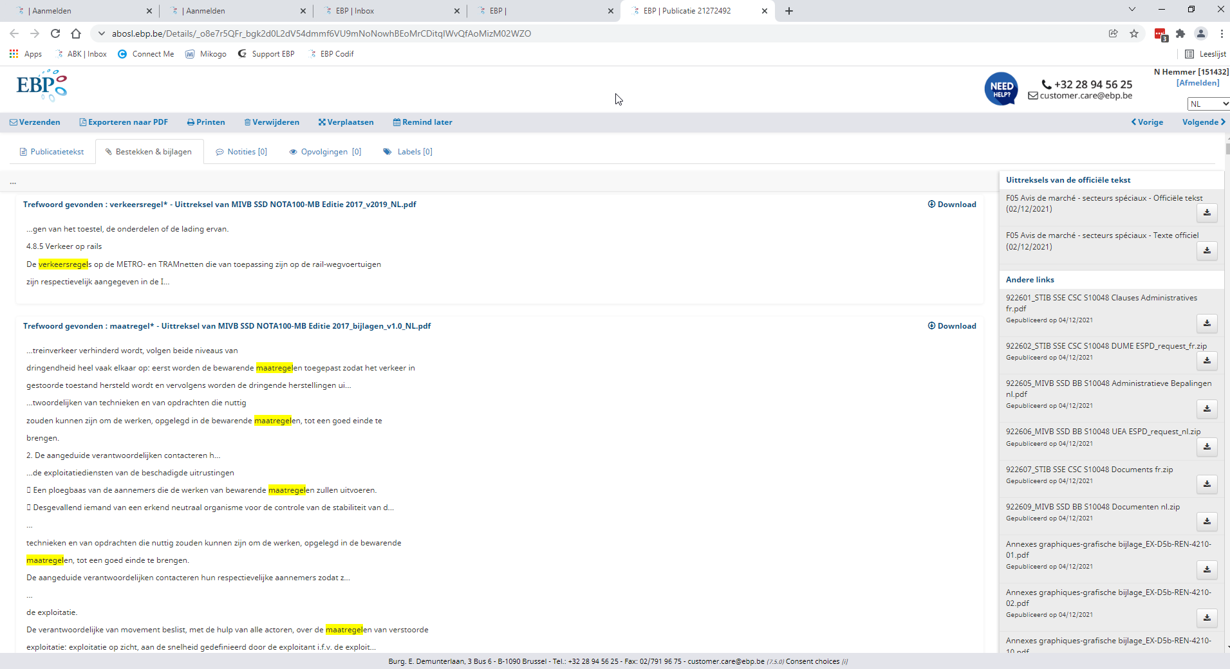
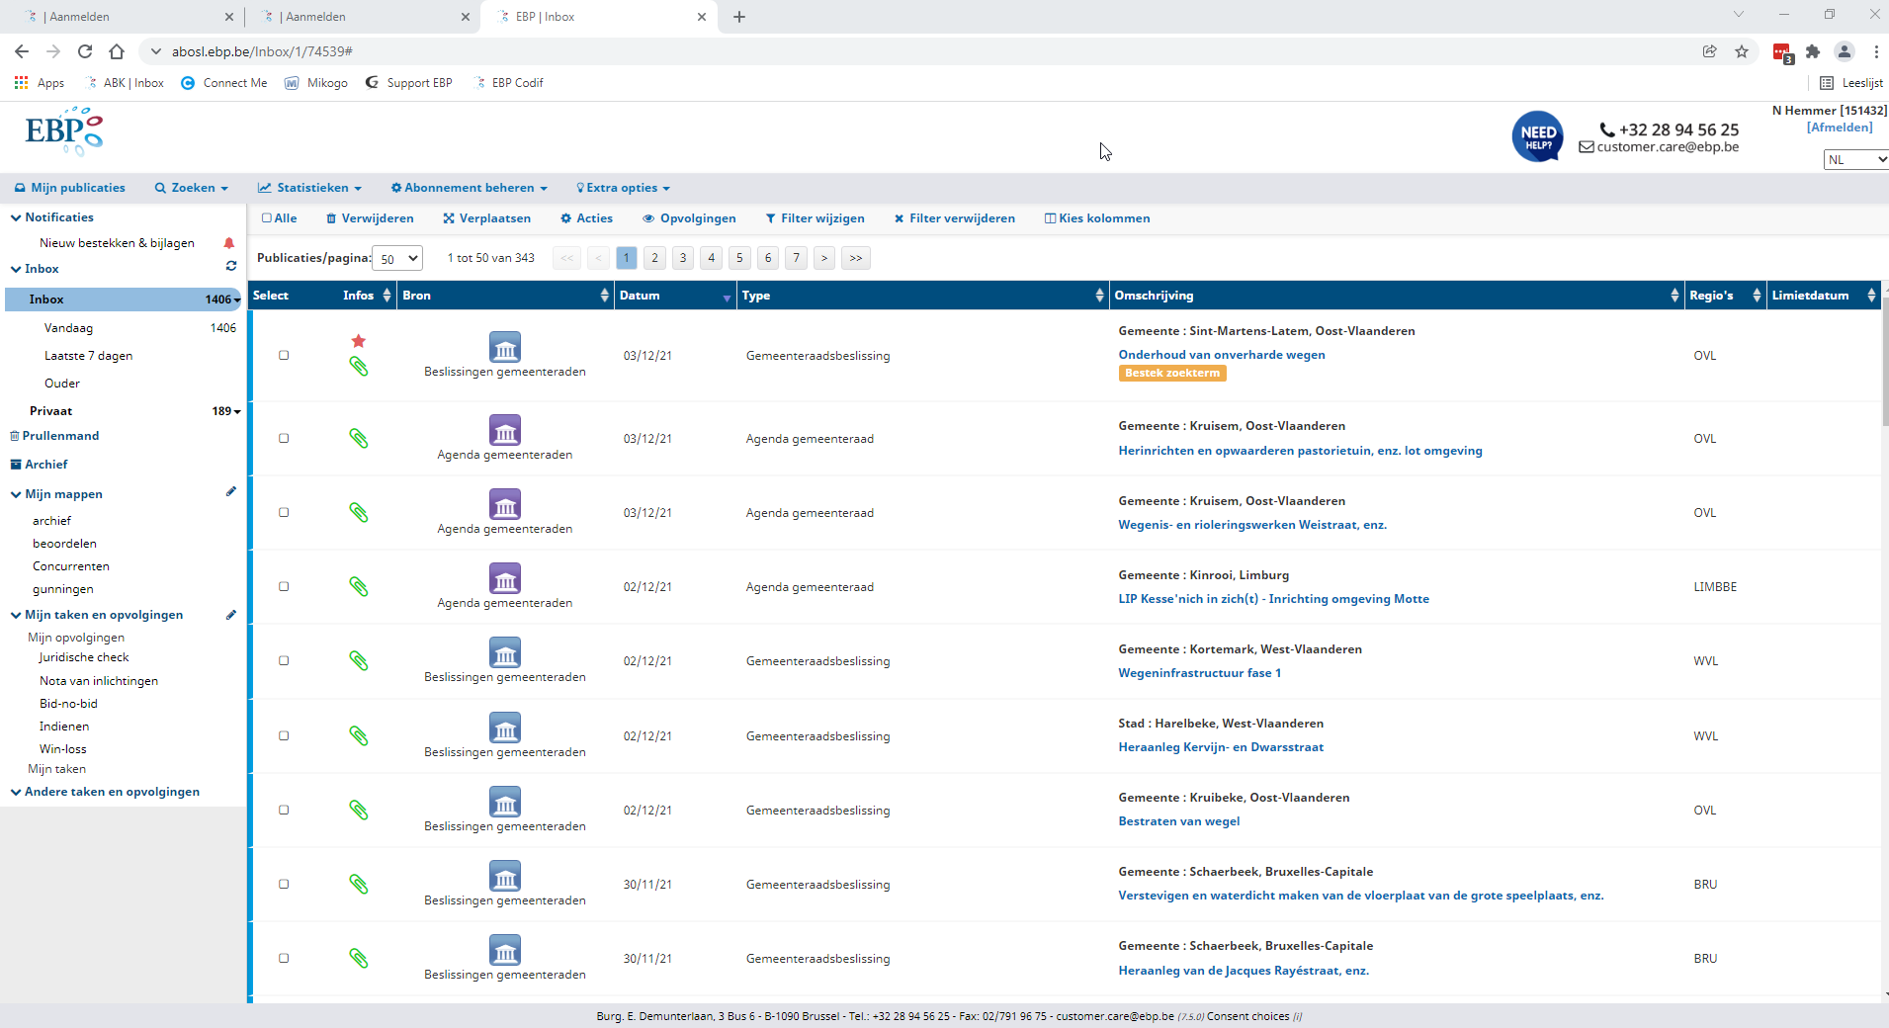
WHAT’S IN IT FOR YOU !
Zoeken in bestekken - Tijdswinst
Gemeenteraden

Slide 7
Wat zeggen onze klanten over ons ?

Slide 8
Wat zeggen onze klanten over ons ?

Slide 10
Hoe ons bereiken ?
Nico Hemmer – Sales Manager
0031 6 3654 0804
02/894 56 26
02/420 68 60
www.ebp.be
Nico.hemmer@ebp.be

